Slide 1
Stereo Vision 立体视觉
彭小江，博士，副教授
深圳技术大学
邮箱: pengxiaojiang@sztu.edu.cn
主页: https://pengxj.github.io/

Slide 2
Cues for 3D / Depth Perception in Our Vision System
We live, work and play in a 3D World…
…and evolved to perceive in 3D

Slide 3
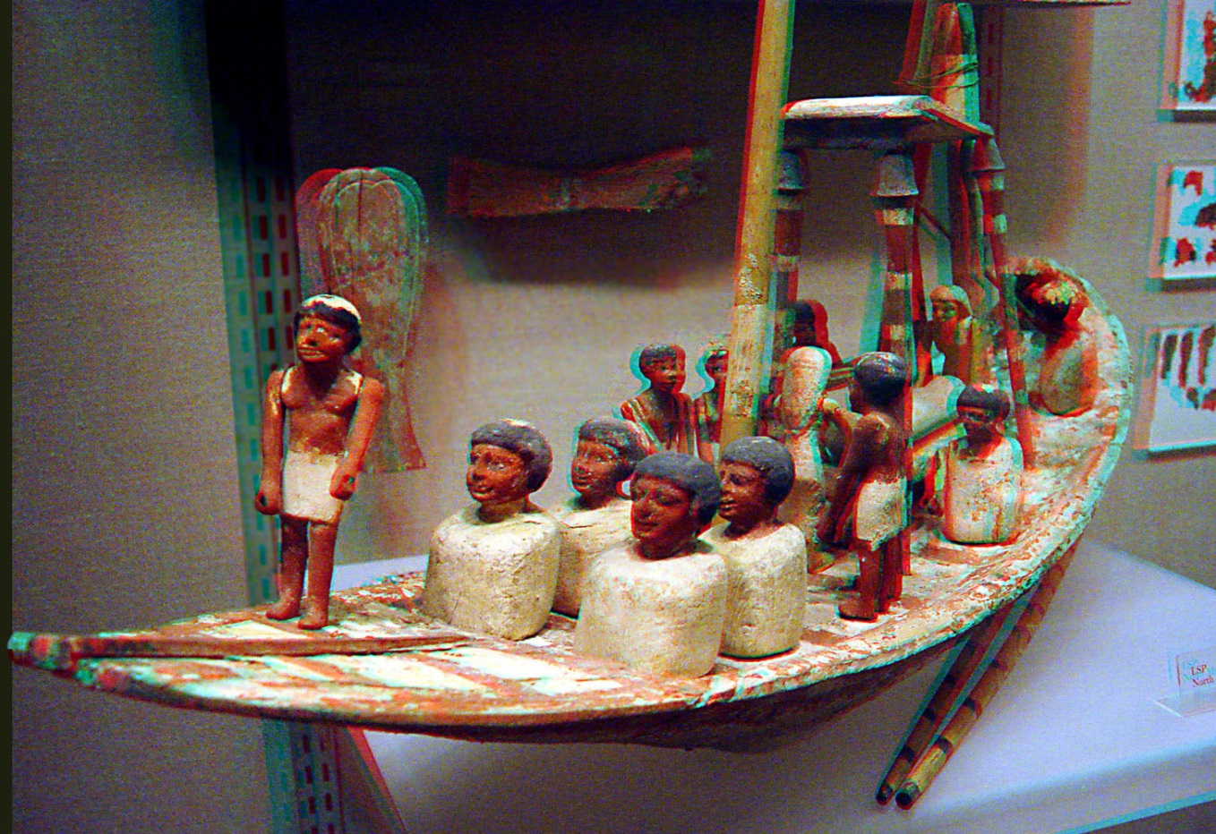
通过红绿眼镜的双目视差
Egyptian Ship Model rendered as an Anaglyph to give 3D perception with red-green glasses

Slide 4
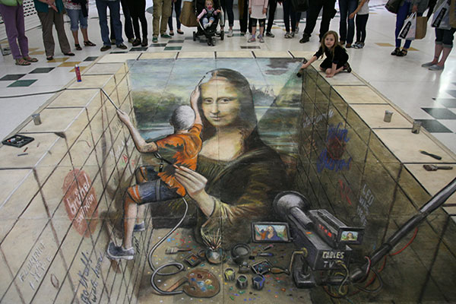
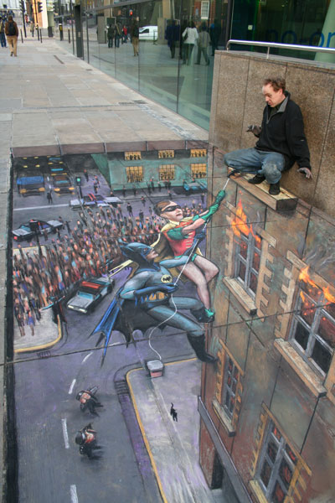
单目透视的立体信息: Julian Beever’s Pavement drawings
Who's Painting Who ? Historians have long wondered just how Michaelangelo managed to paint his famous Mona Lisa on the wall of the Sistine Chapel. Here a possible method is demonstrated.
Batman and Robinto the rescue. (London, UK)

Slide 5
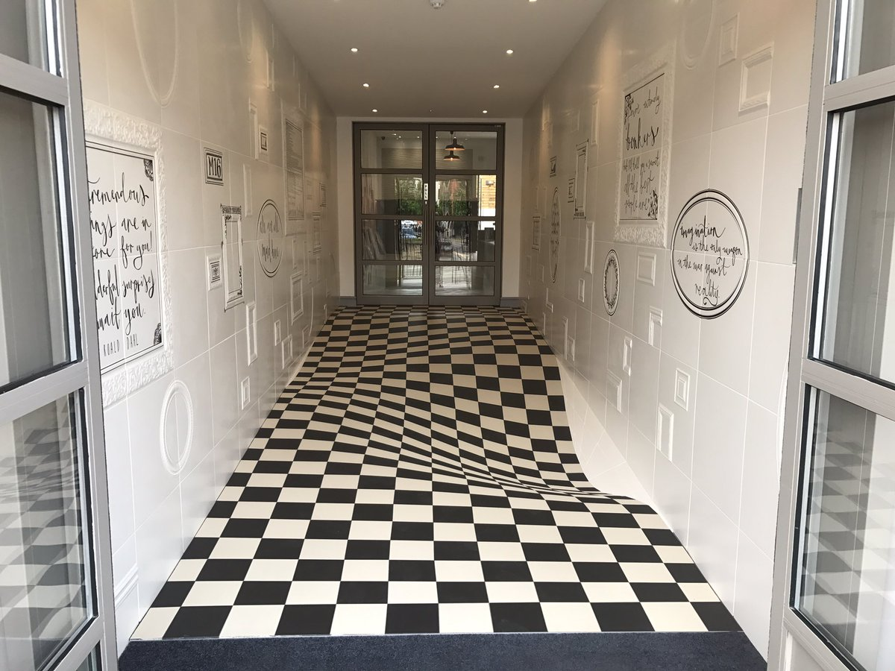
3D Visual Illusions via Texture
https://www.beautifullife.info/urban-design/10-crazy-3d-optical-illusions-will-blow-mind/

Slide 6
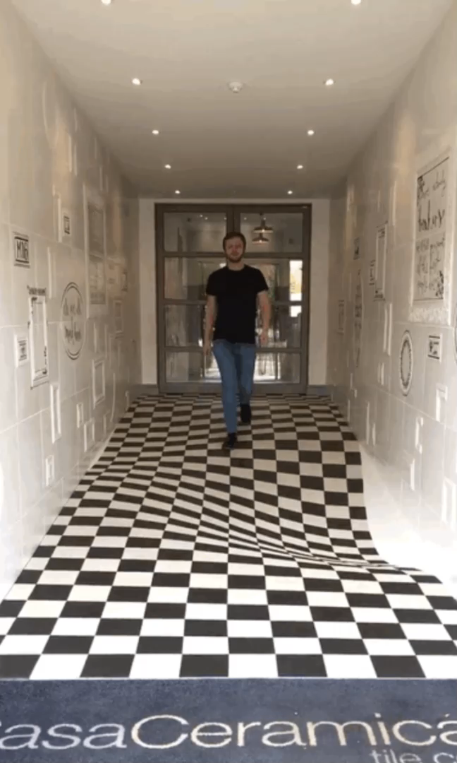
And if you do believe your eyes…
https://www.beautifullife.info/urban-design/10-crazy-3d-optical-illusions-will-blow-mind/

Slide 7
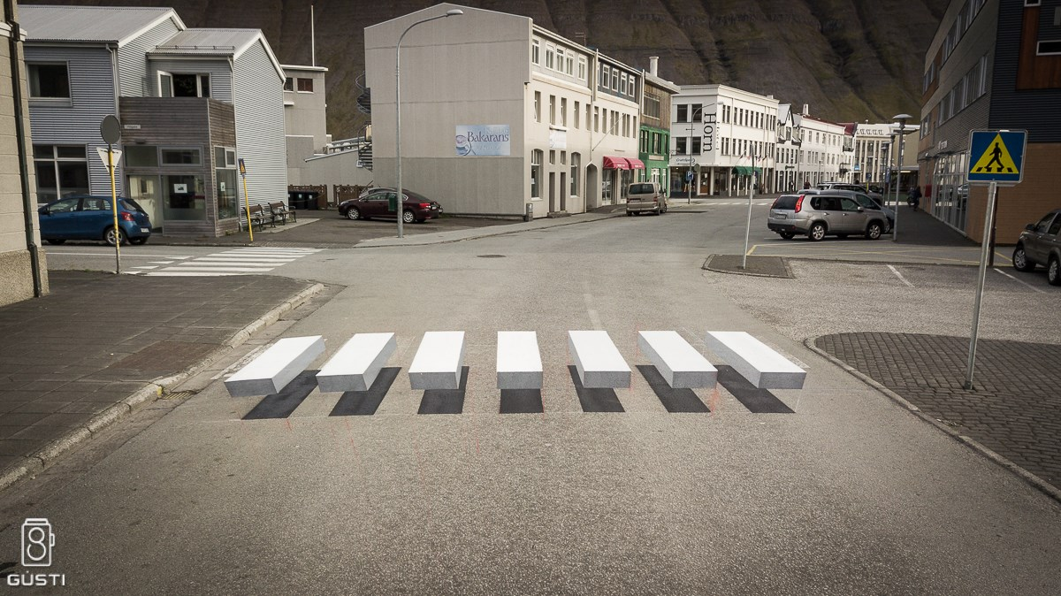
3D Perception via Perspective & Shading
https://www.beautifullife.info/urban-design/10-crazy-3d-optical-illusions-will-blow-mind/
https://youtu.be/szJbz-z7iJw

Slide 8
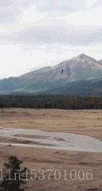
3D Perception via Motion Parallax
远处和近处运动视差

Slide 9
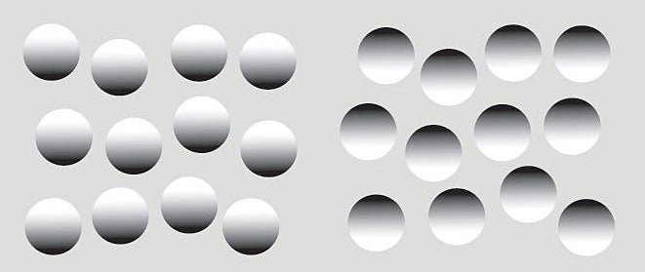
3D via Shading
3D Perception created

Slide 10
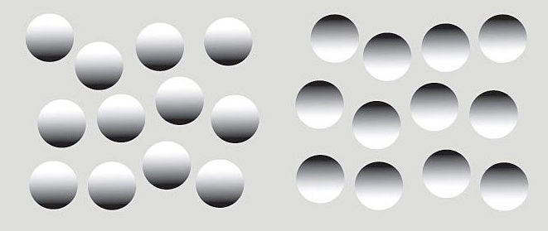
3D via Shading
3D Perception created

Slide 11
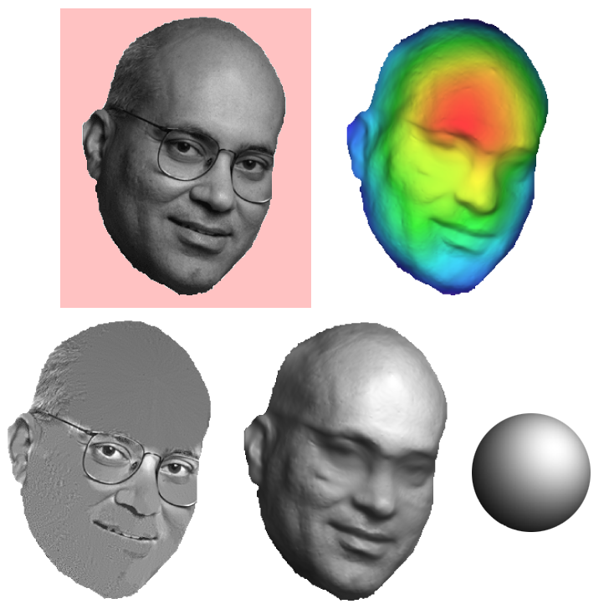
3D via Shading
Shape, Albedo and Illumination
from a
Single Image

Slide 12
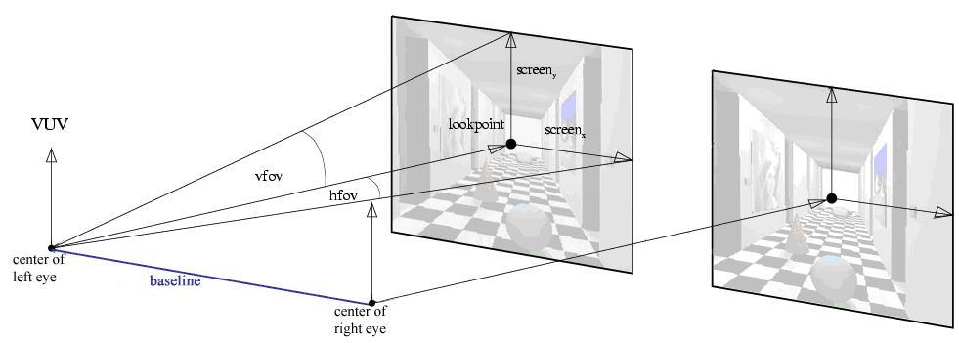
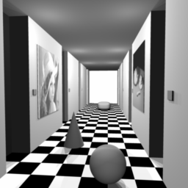
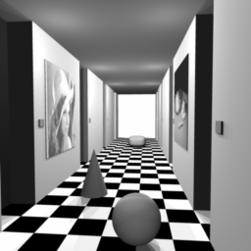
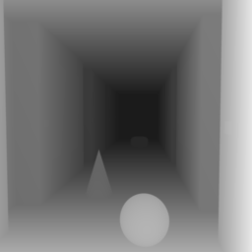
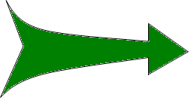
双目立体视觉

Slide 13
双目立体成象
我们将场景中同一点在两个不同图像中的投影点称为共轭对
其中的一个投影点是另一个投影点的对应(correspondence)
两幅图像重叠时的共轭对点的位置之差(共轭对点之间的距离)称为视差(disparity)
通过两个摄象机中心并且通过场景特征点的平面称为外极(epipolar)平面
外极平面与图像平面的交线称为外极线．

Slide 14
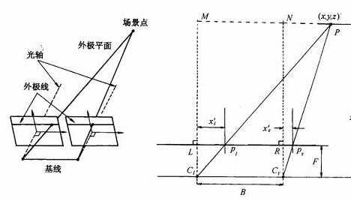
立体成象
如何获取深度信息？

Slide 15
立体成象
由相似三角形可得
合并两项，可得
视差:
dx = x_{r} - x_{l}
景深
F是焦距，B是基线距离

Slide 16
普通摄像头
F, B的误差会传给立体成像。由于厂家加工误差，摄像机参数一般需要标定。
摄像机标定（Camera Calibration）

Slide 17
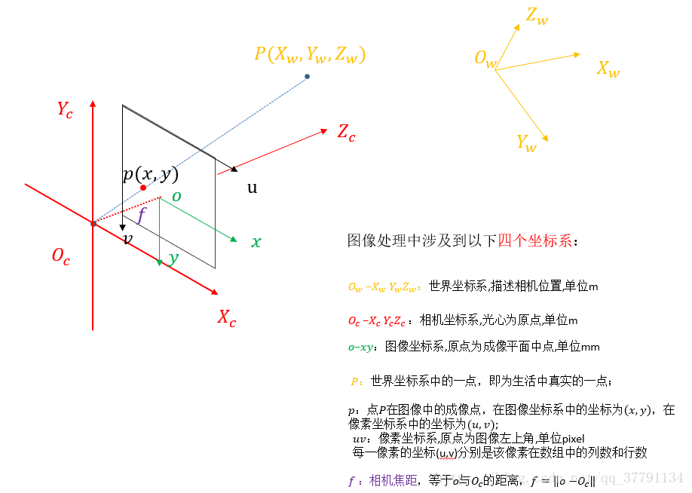
成像回顾

Slide 18
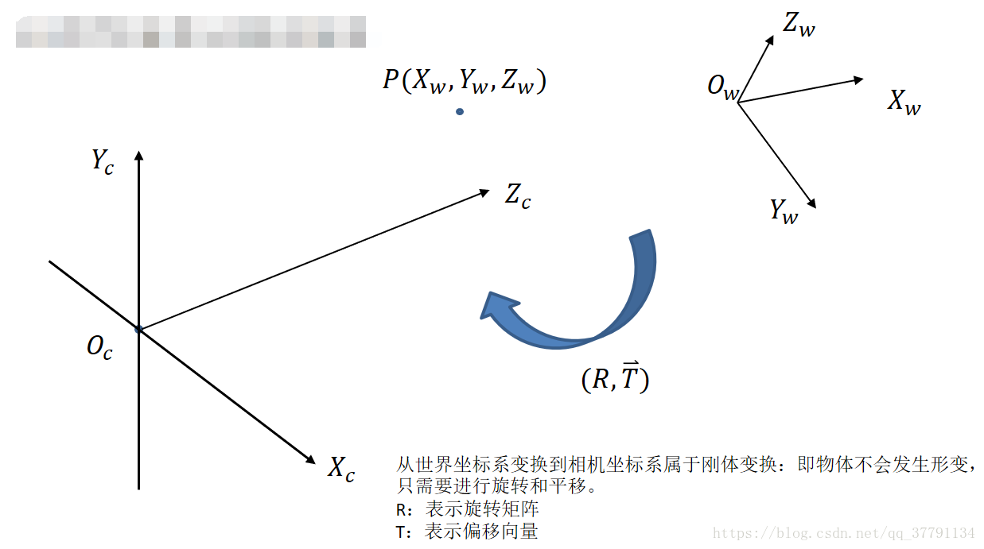
世界坐标->相机坐标

Slide 19
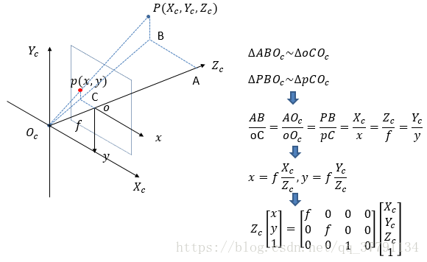
相机坐标->图像坐标

Slide 20
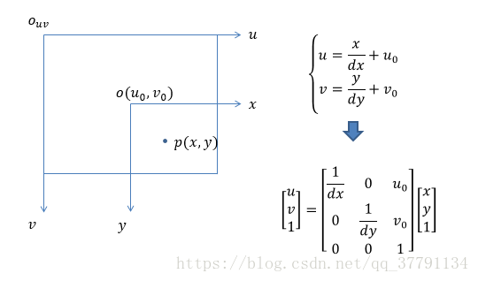
图像坐标->像素坐标

Slide 21
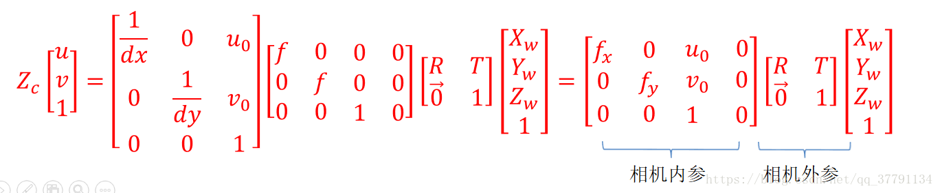
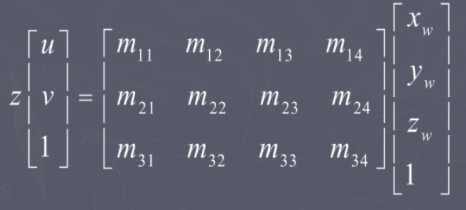
世界->像素
简化为：

Slide 22
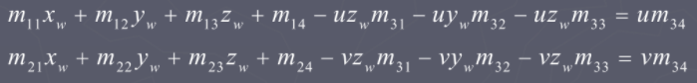
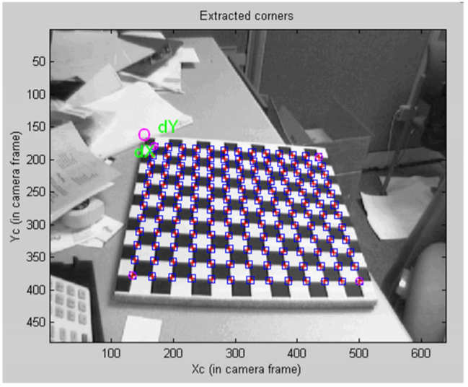
展开约掉Z后标定时候，已知物理坐标后剩下12个参数，理论上利用6组点（x,y）即可求解标定参数

Slide 23
立体成象质量
各种场景点的深度恢复可以通过计算视差来实现．
大角度（广角）立体方法 ——提高场景点深度计算精度的有效途径
主要的问题有：
随着基线距离的增加，两个摄象机的共同的可视范围减小
场景点对应的视差值增大，则搜索对应点的范围增大，出现多义性的机会就增大．
由透视投影引起的变形导致两个摄象机获取的两幅图像中不完全相同，这就给确定共轭对带来困难．

Slide 24
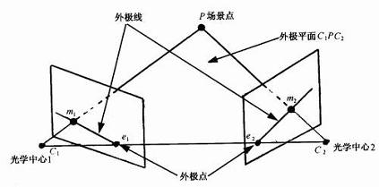
立体成像的一般情况
在实际中，两条外极线不一定完全在一条直线上，即垂直视差不为零
两个摄像机的光轴不平行

Slide 25
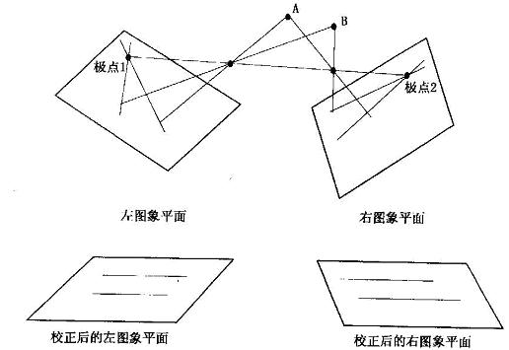
立体图像校正
立体图像对重新取样，使外极线对应于图像阵列的行

Slide 26
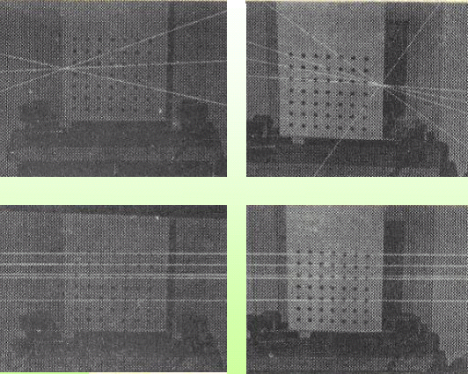

Slide 27
立体匹配
求解对应问题是立体成象系统的核心内容
求解对应问题极富有挑战性，可以说是立体视觉最困难的一步．
方法
基于特征（点、线）的匹配(稀疏匹配)
基于区域的匹配(稠密匹配)

Slide 28
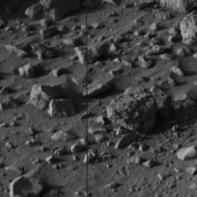
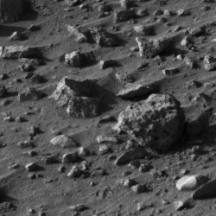
立体匹配的困难
引入约束，减少搜索范围
场景投影到两幅图像中并不总是一致的
摄像机相关
图像噪声、不同增益、不同对比度等等...
视点相关
透视畸变
遮挡
镜面反射
复杂场景因素
重复场景
无纹理区域

Slide 29
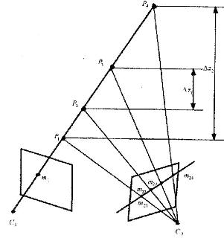
外极线约束
一幅图像上的特征点一定位于另一幅图像上对应的外极线上
将二维搜索转会为一维搜索问题
在外极线的一个小邻域内进行搜索

Slide 30
Stereo Matching / Stereo Corresponding
立体匹配

Slide 31
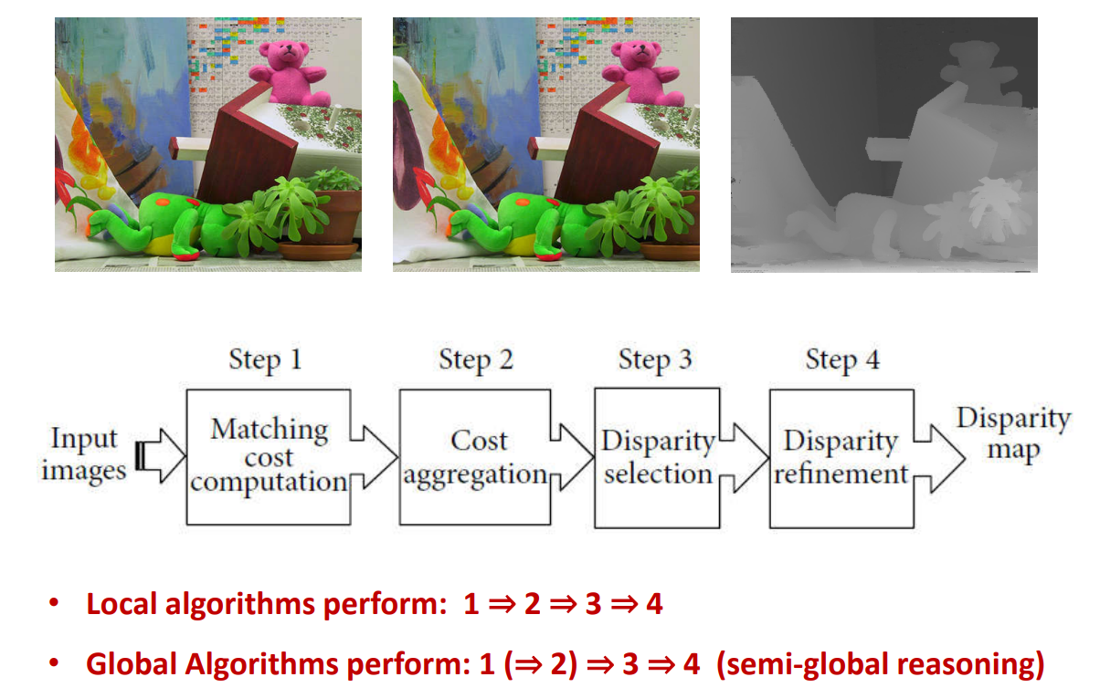
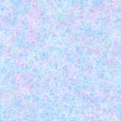
Overview of the Algorithm
Image
Pair
Matching
Cost
Computation
Cost
Aggregation
Disparity
Computation
(Selection)
Disparity
Refinement
Disparity
Map
1 2 3 4
fast
extremely slow & smooth

Slide 32
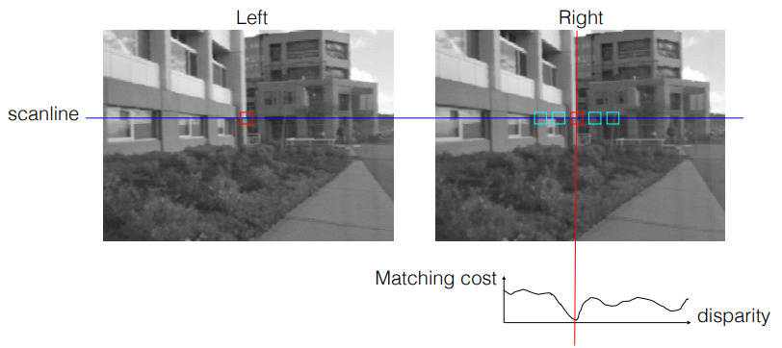
1. Matching Cost
左右图像素点像素点对(point pair)对应同一个位置的可能性（相似度）
Cost↓ Similarity↑

Slide 33
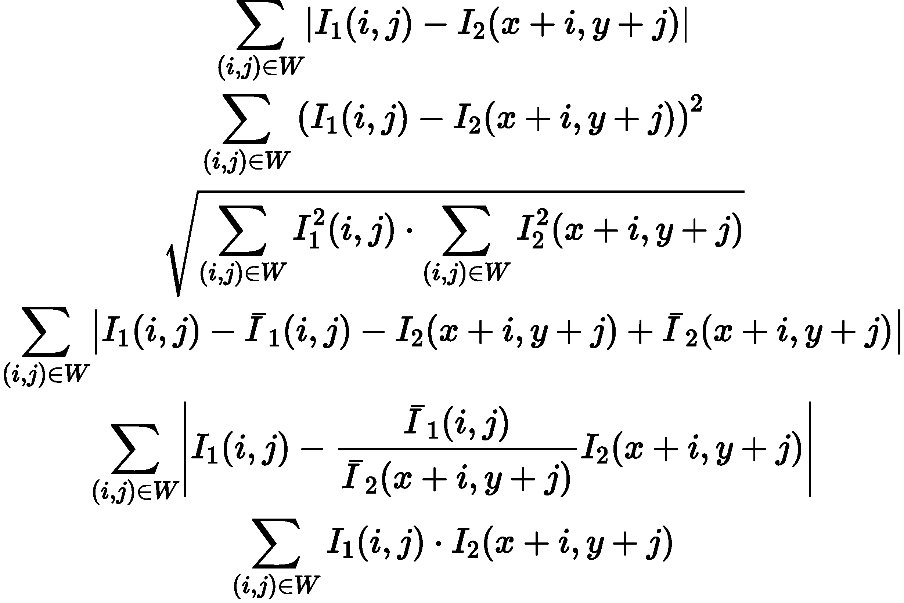
Matching Cost Measure (Similarity)
Sum of Absolute Differences (SAD)
Sum of Squared Differences (SSD)
Normalized Cross Correlation (NCC)
Zero-mean SAD
Locally scaled SAD
Deep Lerning : MC-CNN Image Pair→MC-CNN→Cost Volume
from: Jure Zbontar, Yann LeCun

Slide 34
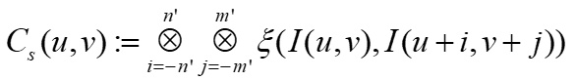
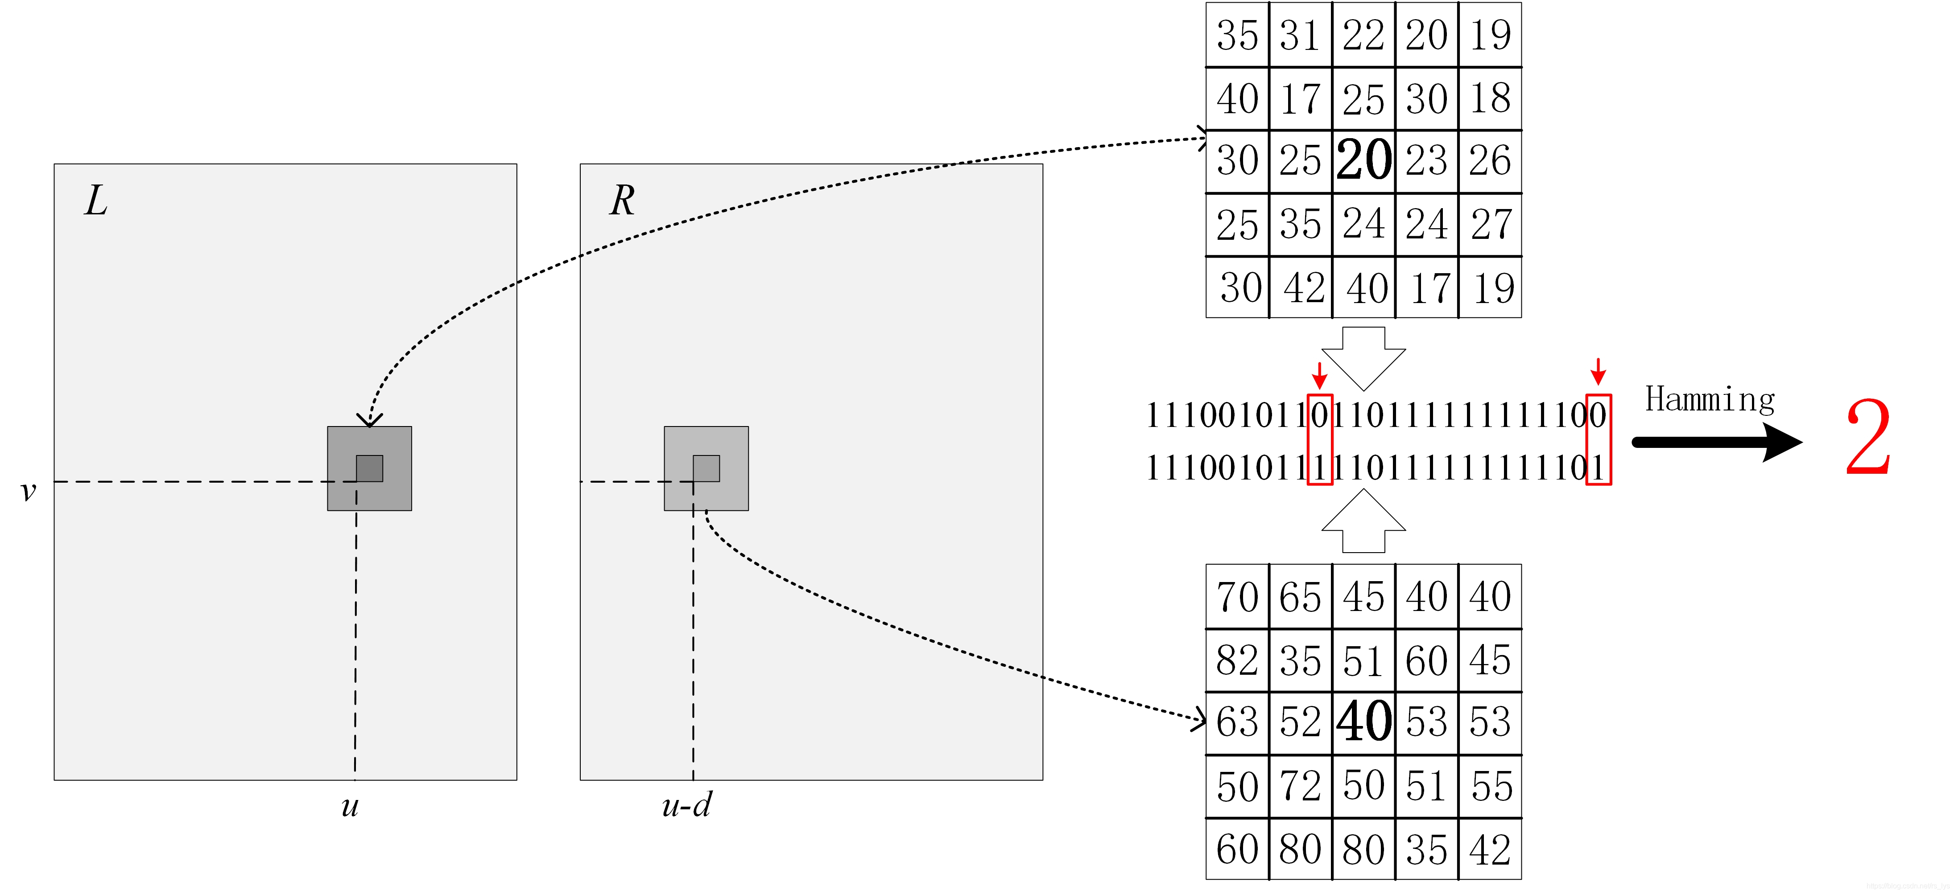
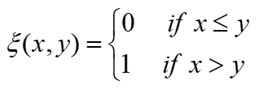
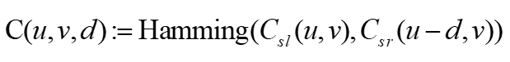
Matching Cost Measure: CENSUS

Slide 35
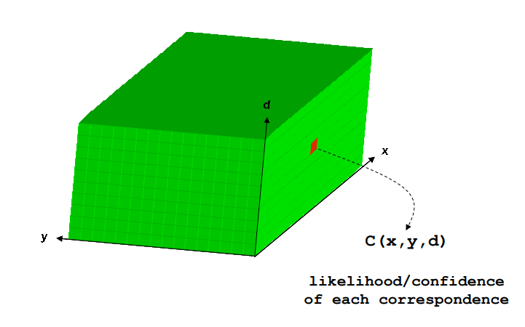
1. Matching Cost
1. Matching Cost
Cost Volume
· 基于参考图 (Refence Image)
一般为左图
· Size = L * W * D
长 × 宽 × 深度范围
· C (x, y, d)
点 (x, y) 视差为 d时的匹配代价

Slide 36
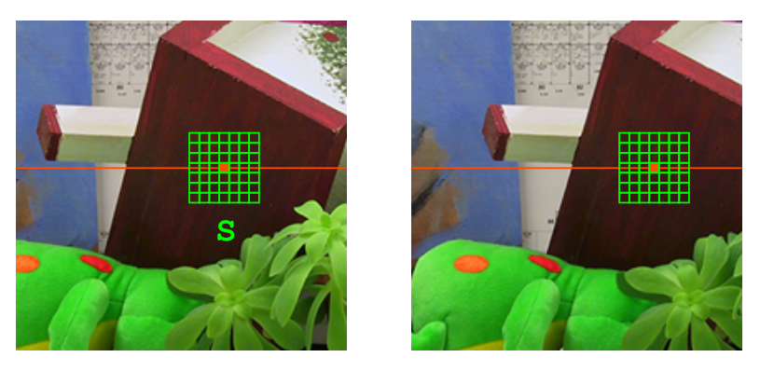
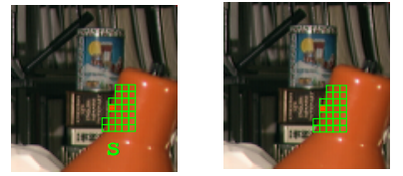
2. Cost Aggregation
减少匹配代价计算时的不稳定性性
Core : Cost(p)’ = Sum of Cost(p) and Cost(p’s neigbours)
Based on
Rectangular Windows Unconstrained Shapes Adaptive weights

Slide 37
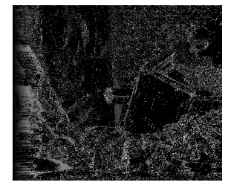
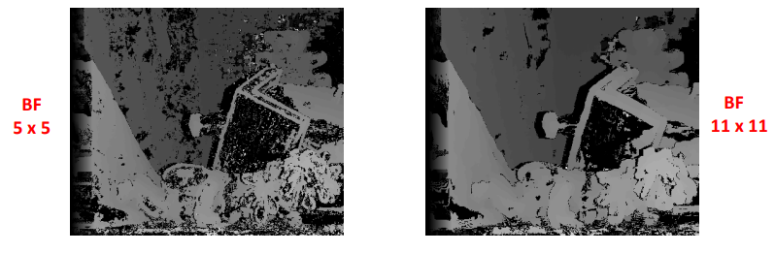
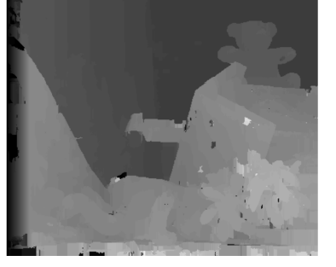
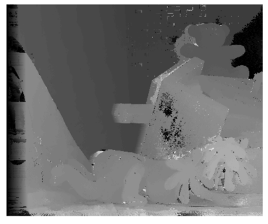
Performance of Cost Aggregation
Rectangular Windows
AD
AD + BF
5 x 5
AD + BF
11 x 11
Unconstrained Shapes
Adaptive weights

Slide 38
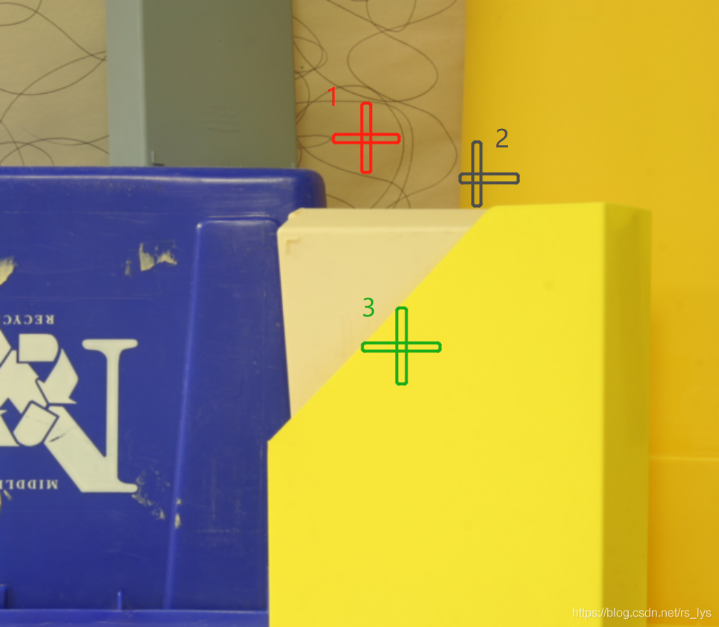
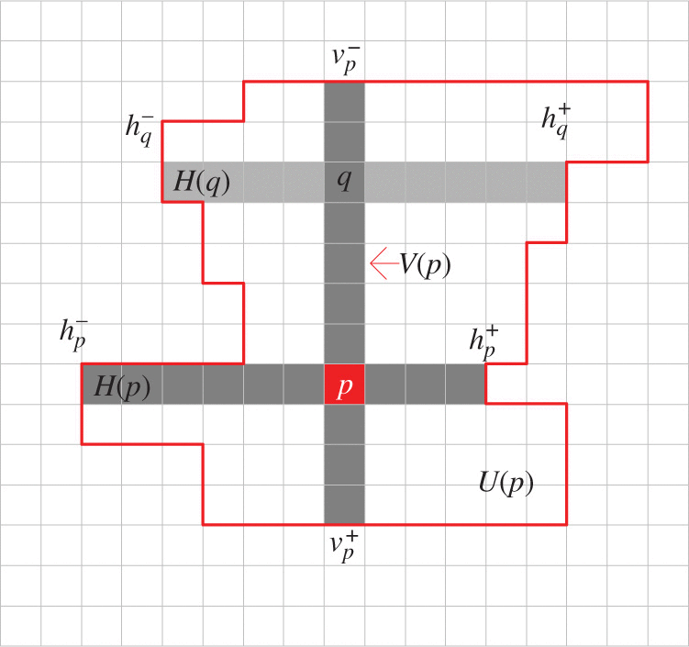
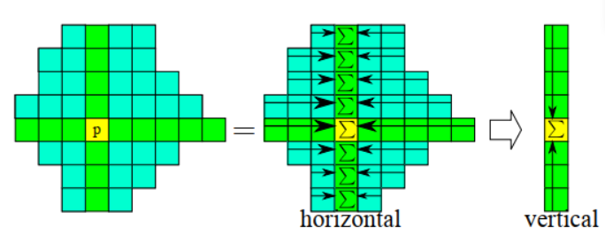
Aggregation based on Cross-Based Local Support Region

Slide 39
3. Disparity Selection (Local)
Local Method:
WTA (winner takes all)

Slide 40
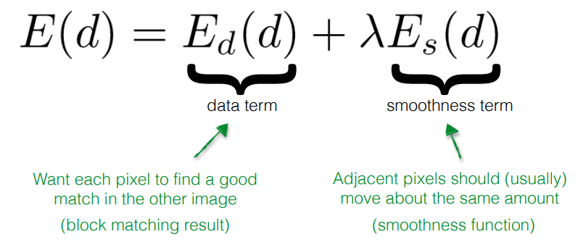
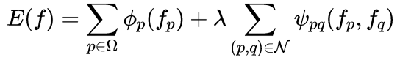
3. Disparity Selection (Global)
Global Method:
Global Eenery Function (for each pixel):
NP Hard!!!
Resolution : 300 * 300 Depth: 0 - 40
possible solutions : 40^(300*300)

Slide 41
For Solution Searching
Graph Cuts
Belief Propagation
Dynamic Programming
Cooperative Optimization
Scanline Optimization

Slide 42



Performance of Global Methods
Graph Cuts
Belief Propagation
+
segmentation
Cooperative
+
segmentaion
Scanline Optimization
(Semi-Global Matching)

Slide 43

4. Disparity Refinement
误匹配去除
for 准确率
一致性检测
Left-Right Consistency Check
aka. Bidirectional Matching

Slide 44

4. Disparity Refinement
子像素优化
for 精度，连续性
子像素优化
Sub-pixel Interpolation
平面贴合
Plane Fitting
(Using RANSAC)

Slide 45

4. Disparity Refinement
子像素优化
for 精度，连续性
子像素优化
Sub-pixel Interpolation
平面贴合
Plane Fitting
(Using RANSAC)

Slide 46


Challenges
弱纹理
纹理重复
Ref: StereoVision.pdf, Stefano Mattoccia, MIT

Slide 47

一致性约束
对图像规范化处理(Normalization)（对光照鲁棒）
设参考摄象机和其它摄象机的图像函数分别为
和
，则图像窗内规范化图像函数为：
μ是图像窗内光强的平均值, σ是光强分布参数:
相似估价函数为差值绝对值之和

Slide 48

顺序约束
如果在参考图像中点A在点B的左边=> 在目标图像中点A的匹配点也在点B的匹配点的左边
对细小物体不成立
Image from Sun et al. CVPR05

Slide 49
其它约束
唯一性约束
一幅图像(左或右)上的每一个特征点只能与另一幅图像上的唯一一个特征对应．
连续性约束
物体表面一般都是光滑的，因此物体表面上各点在图像上的投影也是连续的，它们的视差也是连续的．
在物体边界处，连续性约束不能成立．

Slide 50
特征匹配——稀疏
在立体图像对中识别兴趣点(interesting point)，而后在两幅图像中匹配相对应的点．
识别兴趣点(interesting point)
在图像中具有很大变化的区域内寻找兴趣点
在以某一点为中心的窗函数中，计算其在不同方向上的变化量
为避免将多个相邻点选为同一个特征对应的兴趣点，将特征点选在兴趣测度函数具有局部最大值的地方

Slide 51

特征匹配
左图像
角点
线
结构
对于左图像中的每一个特征…
Notes:
51
(0). Essential Equation represents actually the epipolar plane in either the left or the right image
(1). Epipolar line in the right image given pl
(Ep_{l})^{T}p_{r}=0
zr = fr
extension of the equations in pr = (xr,yr,fr)
(2). Epipolar line in the left image given pr
(p_{r}^{T}E) p_{l}=0
zl = fl

Slide 52

特征匹配
右图像
角点
线
结构
在右图像中寻找… 当相似度达到最大时的偏移量就是视差
Notes:
52

Slide 53
特征匹配——稀疏
基于特征的立体匹配算法产生对应于图像特征点的场景稀疏深度图．
仅仅能恢复用于求解共轭对的像素子集对应的特征点深度．
要想得到其它点的深度值，必须通过使用有关计算方法来估算，如内插值技术．

Slide 54
基于区域相关性的立体匹配(稠密)
计算一幅图像的一个小窗函数内的像素与另一幅图像中具有同样的潜在对应特征的小窗函数的像素之间的相关值．具有最大相关值的小窗区域就是对应区域．
只有满足外极线约束的区域才能是匹配区域．考虑到垂直视差的存在，应将外极线邻近的像素点也包括在潜在的匹配特征集中．

Slide 55

立体匹配评价函数

Slide 56

立体匹配评价函数

Slide 57



稠密匹配
对参考图像中每一点找到对应于场景中同一点的匹配像素，得到稠密的视差图

Slide 58


Slide 59
算法评估
以真实视差场为参照，对计算得到的视差场进行评估，统计视差场的准确度，以此反映匹配方法的性能
http://vision.middlebury.edu/stereo

Slide 60

Ex10: 立体视觉
1.双目图特征匹配与视差
2. 深度图计算
https://docs.opencv.org/3.1.0/d9/db7/tutorial_py_table_of_contents_calib3d.html

